Slide 1
Презентация «Ансамбль в классе баяна»
к уроку
«Формирование и поддерживание интереса к занятиям музыкой в классе баяна, через привлечение учащихся к игре в ансамбле».
Мингалиев Марат Шакирзянович
«МБУ ДО ДШИ г.Буинска РТ»

Slide 2
Цель и задачи презентации
Цель: Пополнить теоретические знания учащихся о многообразии ансамблей;
Задачи:
1. Применение учащимися музыкальных знаний и знаний о музыке.
2.Повышать мотивацию к обучению, через исполнение в ансамбле;

Slide 3
Ансамбль - от французского слова «вместе» - означает совместное исполнение
Анса́мбль-это совместное исполнение музыкального произведения несколькими участниками (от двух до четырнадцати человек) и само музыкальное произведение для небольшого состава исполнителей.

Slide 4
С давних времен совместным музицированием занимались на любом уровне владения инструмента и при любом удобном случае

Slide 5
В настоящее время невозможно представить музыкальную жизнь без выступлений ансамблей. Об этом говорят выступления ансамблей разного состава на концертных площадках, фестивалях и конкурсах.

Slide 6
«Хорошо сыгранный ансамбль» -
Так говорят о музыкантах, которые играют в ансамбле и их музыка звучит слаженно, как единое целое.

Slide 7
Сколько людей участвует, и что они делают, мы можем узнать из названия ансамбля.

Slide 8
Вокальный ансамбль
Название ансамбля говорит о том, что его участники поют

Slide 9
Инструментальный ансамбль
Название ансамбля говорит о том, что его участники играют на музыкальных инструментах

Slide 10
Вокально-инструментальный ансамбль
Название ансамбля говорит о том, что его участники поют и играют на музыкальных инструментах

Slide 11
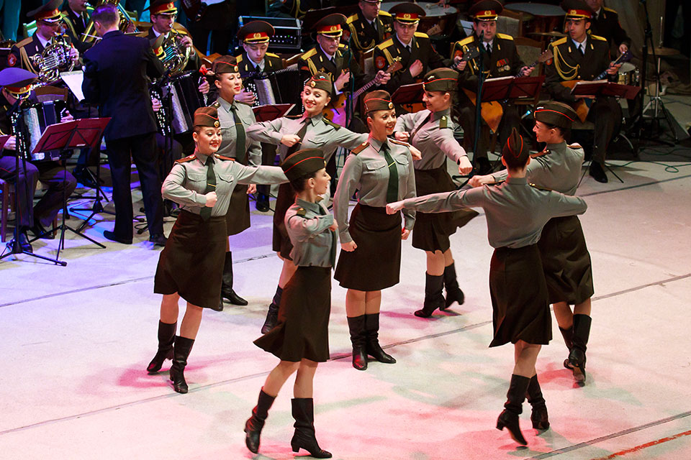
Ансамбль песни и пляски Российской армии имени А. В. Александрова

Slide 12
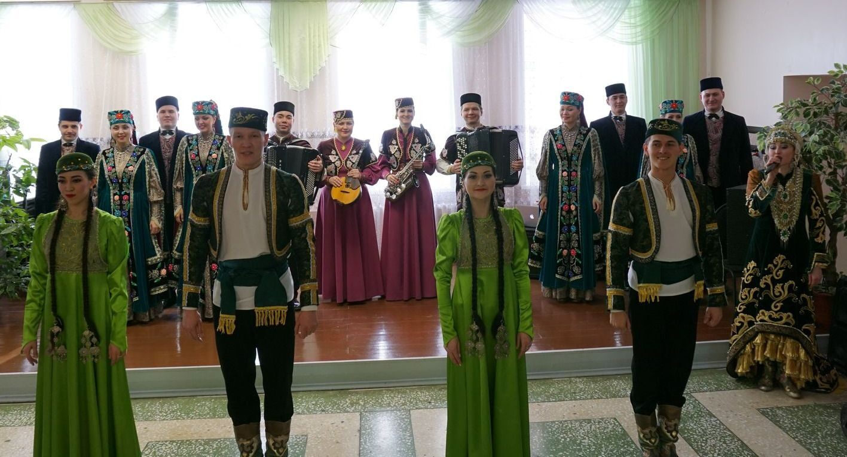
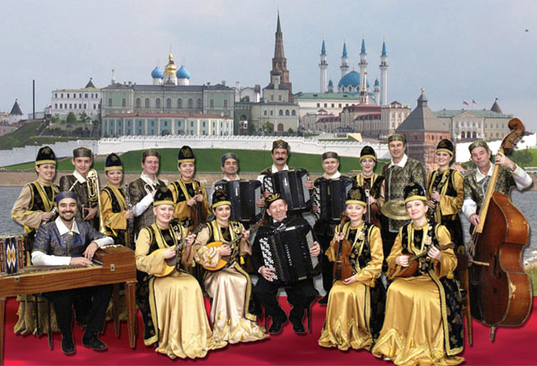
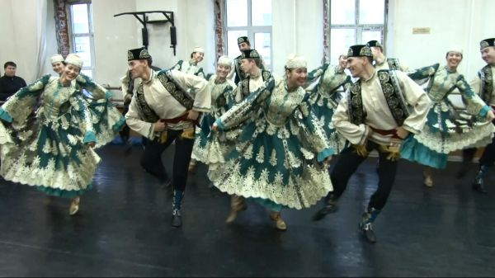
Государственный ордена Дружбы народов ансамбль песни и танца Республики Татарстан

Slide 13
Инструментальные ансамбли
Однородные
Смешанные

Slide 14
Однородный ансамбль
Участники ансамбля играют на одинаковых музыкальных инструментах

Slide 15
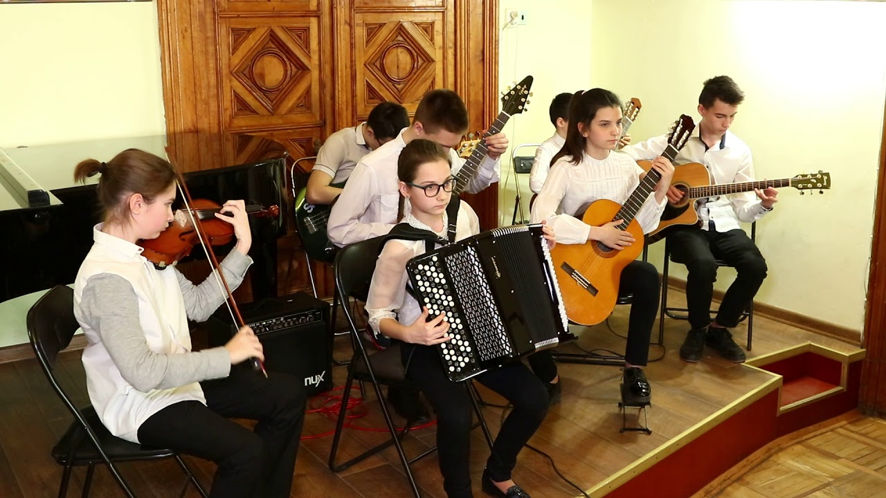
Смешанный ансамбль
Участники ансамбля играют на разных музыкальных инструментах

Slide 16
В зависимости от количества участников ансамбли разделяются на дуэты, трио, квартеты, квинтеты, секстеты, септеты, октеты, нонеты, дециметы, ундециметы, дуодециметы, терцдециметы, квартдециметы

Slide 17
Дуэт
Если двое музыкантов
Инструменты в руки взяли
И всем зрителям на радость
Вдвоем спели и сыграли,
Так вот спели и сыграли,
Что доволен целый свет,
То такое выступленье
Называют все дуэт

Slide 18
Трио
Если музыканты сели
И втроем играть взялись,
А потом им все кричали:
«Замечательно!» и «Бис!»,
То такое выступленье,
Когда трое выступают,
Музыканты во всем мире
Словом трио называют

Slide 19
Квартет
Вот четыре музыканта
Замечательно играют.
Этот маленький оркестр
Все квартетом называют

Slide 20
Квинтет
Ансамбль из 5 музыкантов или певцов

Slide 21
Секстет
Ансамбль из шести музыкантов или певцов

Slide 22
Септет
Ансамбль из семи музыкантов или певцов

Slide 23
Октет
Ансамбль из восьми участников

Slide 24
Ансамбль из:
9 человек – нонет
10 человек – децимет
11 человек – ундецимет
12 человек- дуодецимет
13 человек- терцдецимет
14 человек- квартдецимет

Slide 25
Ансамбль более ПЯТНАДЦАТИ человек называют оркестром или хором

Slide 26
Оркестр- ансамбль из 15- ти и более музыкантов.

Slide 27
Хор – ансамбль из 15-ти и более вокалистов.

Slide 28
Важным условием ансамблевой игры является:
Синхронность исполнения
Единство ритмического пульса и темпа.

Slide 29
Синхронность
Совпадение с предельной точностью мельчайших длительностей (звуков и пауз) у всех участников ансамбля.
Даже незначительное изменение темпа или ритма в совместном исполнении улавливается слушателем.

Slide 30
Метро – ритм – «скрытый дирижер»
Объединяет участников в единый ансамбль, помогает играть вместе так, чтобы создавалось впечатление, будто играет один человек.
Ощущение сильных и слабых долей и ритмическая определенность внутри такта – это фундамент на котором держится ансамбль.

Slide 31
Спасибо за внимание!

